Slide 1
BUSINESS
Presentation

Slide 2
Ni muda wa kujifunza fursa itakayobadilisha Maisha yako
……………………………….........................
Tafadhari
zima simu
yako

Slide 3
Upo katika kundi lipi?
MWAJIRIWA
MMLIKI WA BIASHARA
Hawa ni watu wanaopata kipato kwa kufanya kazi kwa mwajiri na kulipwa mshahara au malipo ya kila mwezi. Wana uhakika wa kipato lakini mara nyingi wanategemea mwajiri kwa ajira na maisha yao ya kifedha.
Hawa ni watu wanaomiliki biashara kubwa ambazo zinaweza kufanya kazi hata bila uwepo wao wa moja kwa moja. Wana timu au mfumo unaowaingizia kipato pasipo kushiriki moja kwa moja kila siku.
ALIYEJIAJIRI
MWEKEZAJI
Ni wale wanaojitegemea kwa kazi zao wenyewe, wanamiliki muda wao, lakini kipato chao kinategemea muda na juhudi zao binafsi na kujisimiamia.
Hawa ni watu wanaopata kipato kwa kuwekeza pesa zao kwenye vitega uchumi kama hisa, mali isiyohamishika, au miradi mingine. Wanapata kipato pasipo kuhitaji kushiriki moja kwa moja katika kazi ya kila siku
Notes:
Source Image:-
https://pixabay.com/photos/buildings-skyline-city-urban-1867772/

Slide 4
Una Mpango Gani wa
Kukuza Kipato Chako
Year 2040
2028
2026
2027
2025

Slide 5
KIKWAZO GANI KINAKUZUIA
KUTIMIZA MIPANGO YAKO?

Slide 6
Mikakati ya Kukuza Kipato Chako
Anzisha biashara katika muda wako wa ziada
Kuwa tayari kujifunza stadi/mbinu mpya za kujiongezea kipato
Kuwa tayari kujifunza stadi/mbinu mpya za kujiongezea kipato
Tumia mitandao ya kijamii na majukwaa ya kidigitali kutangaza bidhaa na fursa za biashara
Jenga mahusiano ya karibu na watu wanaoweza kuwa wateja au washirika wako kibiashara n.k.

Slide 7
BF SUMA
Ni nini?
Karibu BF SUMA
Notes:
Source Image:-
https://pixabay.com/photos/business-professional-teamwork-1219868/

Slide 8
B
F
Kkirefu Cha
BF SUMA
BRIGHT
FUTURE
S
U
M
A
UNIQUE
MANU-
FACTURER
AMERICA
SUPERIOR

Slide 9
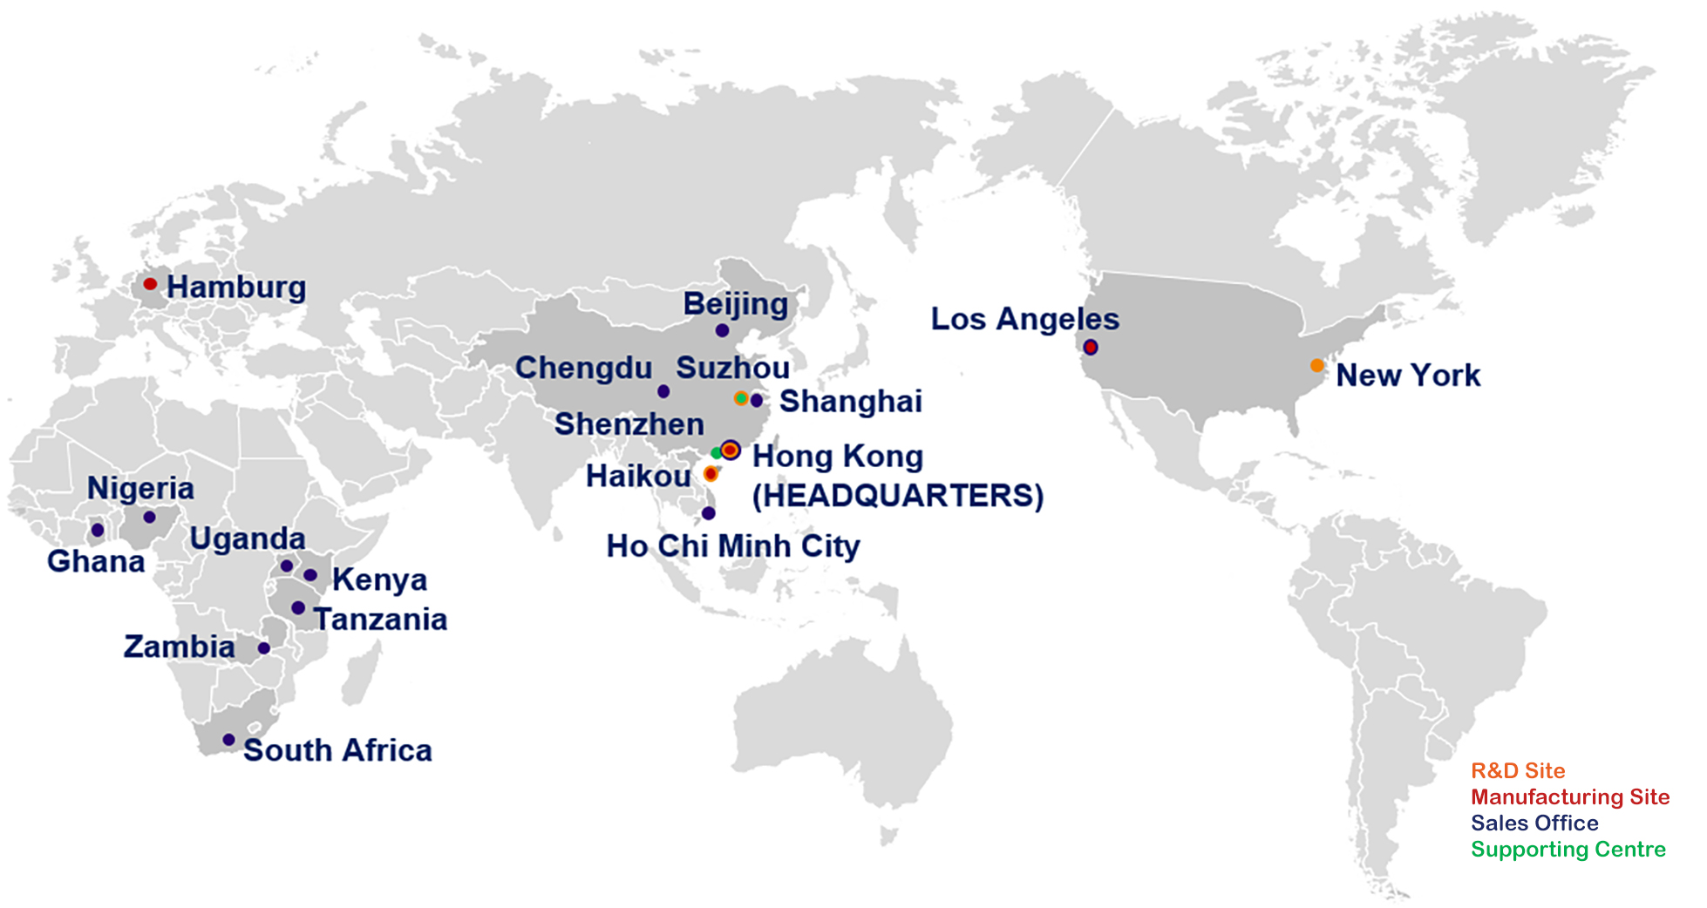
BF SUMA KATIKA RAMANI
our office

Slide 10
Chan Chak Yeung Founder and C.E.O of Bright Future Group

Slide 11
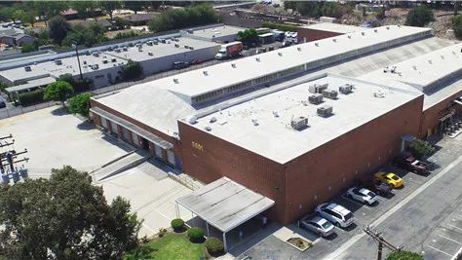
VIBALI MBALIMBALI VINAVYOTAMBUA ZA AFYA ZA BF SUMA
“Chanzo cha kuaminika cha bidhaa za afya na virutubisho.”

Slide 12
Historia ya Kampuni
01.
02.
03.
04.
05.
1993
2006
2010
2015
2017
BRIGHT FUTURE Pharmaceutical Laboratory Limited ilianzishwa.
Kampuni ya BF SUMA ilijitanua Marekani na Afrika.
Kampuni ya BF SUMA ilianza Afrika
BF SUMA ikapanua viwanda vyake marekani.
BF SUMA ilifuzu ukaguzi na kupata vyeti vya ubora vya US – FDA na GMP

Slide 13
AFYA
Bidhaa
za BF SUMA
Notes:
Source Image:-
https://pixabay.com/photos/business-professional-teamwork-1219868/

Slide 14
Bidhaa za BF SUMA

Slide 15
Kwanini BF Suma Imejikita Kwenye Tasnia ya Afya?
KWENYE TASNIA YA AFYA NA KUNA UTATUZI WA CHANGAMOTO ZA WATU WENGI ZA KIAFYA

Slide 16
ZIJUE TAKWIMU ZA MAGONJWA YASIYOAMBUKIZWA TANZANIA
VIFO
Magonjwa yasiyoambukizwa husababisha asilimia therasini na nane ya vifo vyote kwa mwaka.
11%
Saratani/Kansa – 7%
38%
Kisukari – 2%
Magonjwa ya mfumo
wa hewa - 2%
Magonjwa ya moyo mishipa na damu
10%
Mengineyo
17%

Slide 17
Sikuhuzi imekuwa kawaida…
- Kwa wanaume kupoteza nguvu za kiume
- Wanaume kufa kwa tezi dume
- Watu kupata bawasiri na choo kigumu
- Watu kupata matatiza yanayotokana na uzito kupindukia
- Wanawake kuugua U.I.T inayojirudiarudia
- Wanawake kutokwa maji machafu ukeni
- Kuwa na chunusi zisizopona

Slide 18
Bidhaa za uzazi kwa wanaume
………………
………………

Slide 19
Bidhaa za uzazi kwa wanawake
………………
………………

Slide 20
Homoni kuvurugika
………………
………………
………………

Slide 21
Bidhaa za kuongeza kinga ya mwili
………………
………………

Slide 22
Mfumo wa chakula
………………
………………
………………

Slide 23
Bidhaa za watoto
………………
………………

Slide 24
Bidhaa za usafi
………………

Slide 25
Mfumo wa Damu
………………
………………
………………

Slide 26
Bidhaa za mifupa na viungo

Slide 27
Vipodozi

Slide 28
Bidhaa za kupambana na uzee

Slide 29
Mfumo wa BIASHARA
Unawezaje kuingiza kipato kwa
kufanya biashara na BF SUMA?
Notes:
Source Image:-
https://pixabay.com/photos/business-professional-teamwork-1219868/

Slide 30
BF SUMA INATUMIA MFUMO WA NETWORK MARKETING
BF SUMA hutumia mfumo wa Network Marketing, ambapo washiriki hupata kipato kwa kuuza bidhaa za afya, vipodozi, na lishe, na kwa kusajili washiriki wapya. Washiriki hupata faida ya mauzo ya moja kwa moja na bonasi kutokana na mauzo ya timu yao, huku wakijenga mtandao na kushirikiana kwa mafanikio ya pamoja.

Slide 31
FAIDA ZA MFUMO HUU WA BIASHARA
HAUGHARIMU MTAJI MKUBWA
HAILAZIMU KIWANGO KIKUBWA CHA ELIMU
HAIHITAJI USIMAMIZI

Slide 32
BIASHARA ZINGINE ZINAVYOFANYA KAZI
DUKA LA JUMLA
MTUMIAJI
KIWANDA
Bidhaa
Bidhaa
Bidhaa
Bidhaa
Bidhaa
500
600
700
800
900
WAKALA MKUBWA
DUKA LA REJAREJA

Slide 33
BIASHARA ZINGINE ZINAVYOFANYA KAZI
DUKA LA JUMLA
MTUMIAJI
KIWANDA
Bidhaa
Bidhaa
Bidhaa
Bidhaa
Bidhaa
500
600
700
800
900
WAKALA MKUBWA
DUKA LA REJAREJA

Slide 34
BIASHARA ZINGINE ZINAVYOFANYA KAZI
DUKA LA JUMLA
MTUMIAJI
KIWANDA
Bidhaa
Bidhaa
Bidhaa
Bidhaa
Bidhaa
500
600
700
800
900
WAKALA MKUBWA
DUKA LA REJAREJA

Slide 35
BIASHARA ZINGINE ZINAVYOFANYA KAZI
DUKA LA JUMLA
MTUMIAJI
KIWANDA
Bidhaa
Bidhaa
Bidhaa
Bidhaa
Bidhaa
500
600
700
800
900
WAKALA MKUBWA
DUKA LA REJAREJA

Slide 36
BIASHARA ZINGINE ZINAVYOFANYA KAZI
DUKA LA JUMLA
MTUMIAJI
KIWANDA
Bidhaa
Bidhaa
Bidhaa
Bidhaa
Bidhaa
500
600
700
800
900
WAKALA MKUBWA
DUKA LA REJAREJA

Slide 37
BIASHARA HII INAVYOFANYA KAZI
KIWANDA
WEWE
BIDHAA
MOJA KWA MOJA, KWA
BIDHAA

Slide 38
1
FAIDA ZA MAUZO YA REJAREJA

Slide 39
2
FAIDA YA MAUZO YA TIMU YAKO
Kwa kila bidhaa utakayofanyia manunuzi utapata faida ya 20% hadi 100%

Slide 40
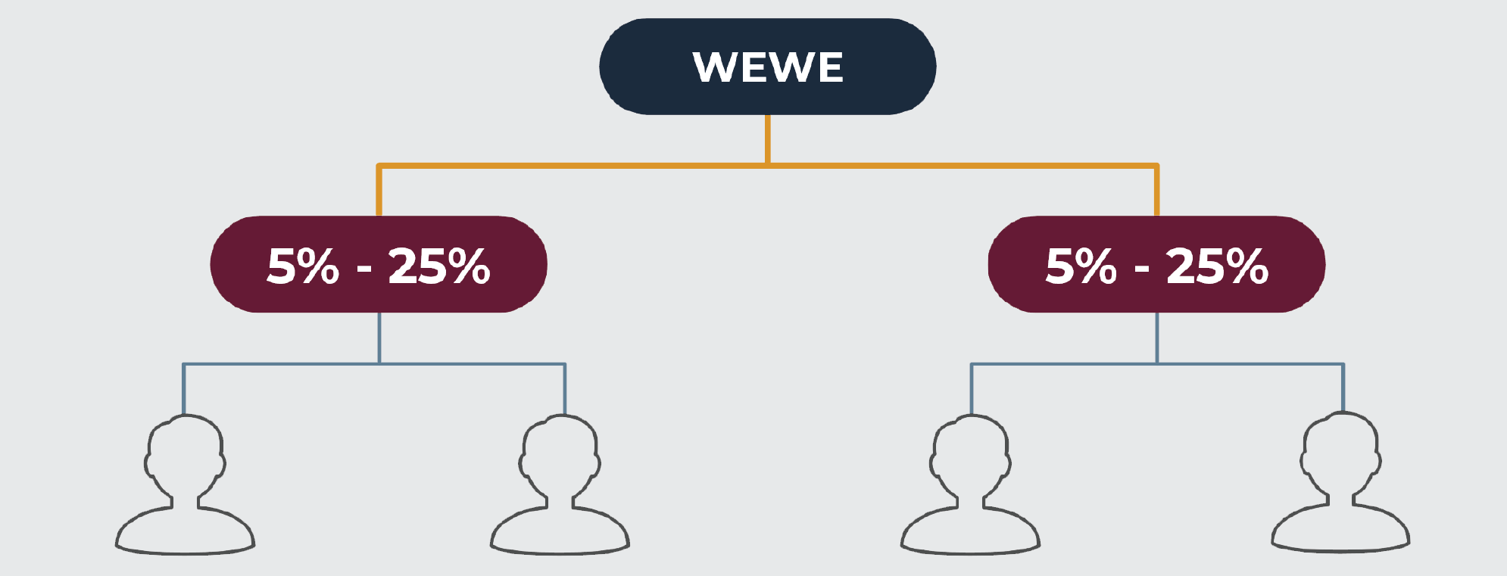
3
BONUS YA KUTENGENEZA VIONGOZI
BF SUMA inakulipa hadi 5% ya kila kiongozi unapowasadia wengine kujiongezea kipato na kujitegemea na kufanikiwa unalipwa zaidi na zaidi.

Slide 41
KAMPUNI INAGAWA 03% YA FAIDA YAKE YA DUNIA KILA MWEZI
4

Slide 42
TUZO
Zinazotolewa
na BF SUMA
Notes:
Source Image:-
https://pixabay.com/photos/business-professional-teamwork-1219868/

Slide 43
1. SAFARI
BF SUMA hutoa safari za ndani na nje ya bara la Afrika kila mwaka

Slide 45
2. MAGARI
BF SUMA hutoa zawadi za magari kwa ajili ya wanaokidhi vigezo

Slide 47
3. NYUMBA

Slide 48
VIFURUSHI VYA KUJIUNGA NA BF SUMA

Slide 49
AHSANTE KWA KUFUATILIA
Tumia fursa hii kufanya maamuzi
yatakayobadilisha maisha yako

